Slide 1
Презентация на тему: «Времена года»
Подготовила воспитатель второй младшей группы
Крылова Валентина Александровна
ГБДОУ №12 Детский сад комбинированного вида кировского района города Санкт-Петербурга
2014 год

Slide 2
ЗИМА
ВЕСНА
ЛЕТО
ОСЕНЬ

Slide 3
С каждым днем все холоднее,
Греет солнце все слабее,
Всюду снег, как бахрома, —
Значит, к нам пришла... (зима)

Slide 4
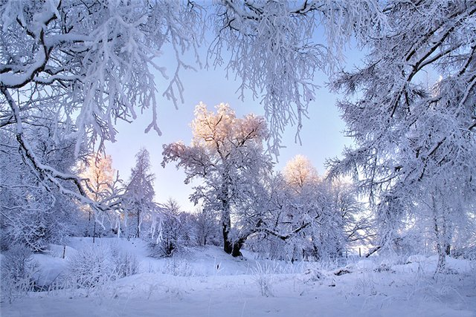
Зима

Slide 5
Я раскрываю почки,
в зелёные листочки.
Деревья одеваю,
посевы поливаю,
Движения полна,
зовут меня ...
Ответ (весна)

Slide 6
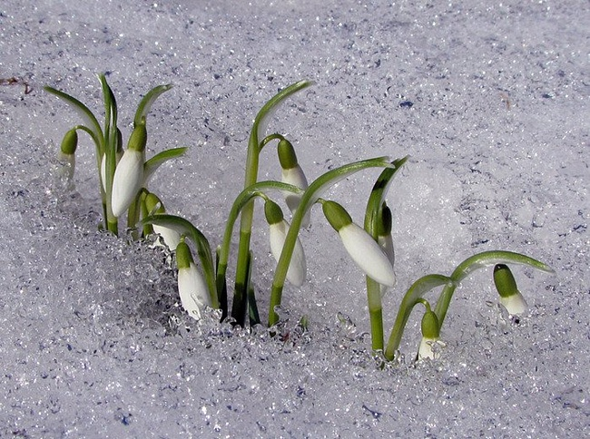
Весна

Slide 7
Зеленеют луга,
В небе — радуга-дуга.
Солнцем озеро согрето:
Всех зовёт купаться ...
(Лето)

Slide 8
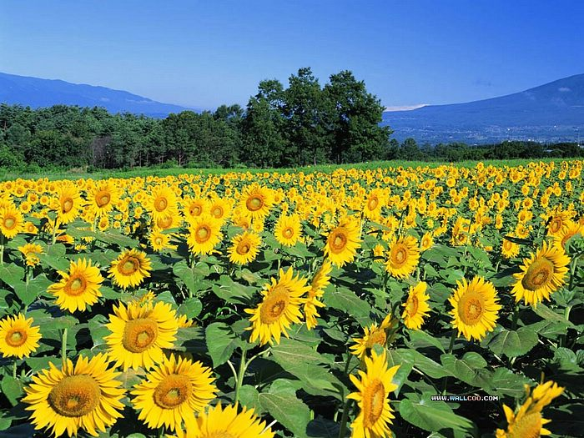
Лето

Slide 9
Пришла без красок
B без кисти
И перекрасила все листья.
(Осень)

Slide 10
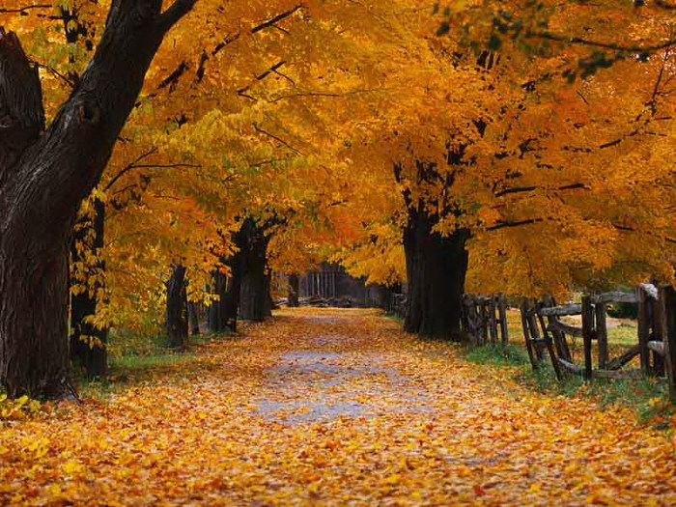
Осень

Slide 11
Спасибо за внимание!!!

